Slide 1

República Bolivariana de Venezuela.
Ministerio del Poder Popular para la Educación Universitaria, Ciencia y Tecnología
Universidad Politécnica Territorial del Estado Mérida “Kléber Ramírez”
Ejido – Edo. Mérida
SISTEMAS INFORMATCOS
Integrantes:
Shayne Zerpa
Jesus Peña

Slide 2

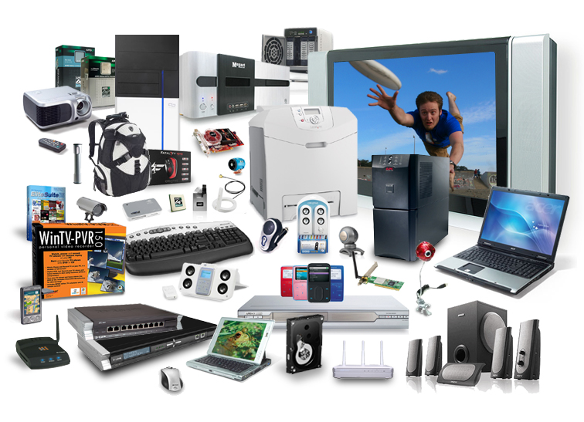
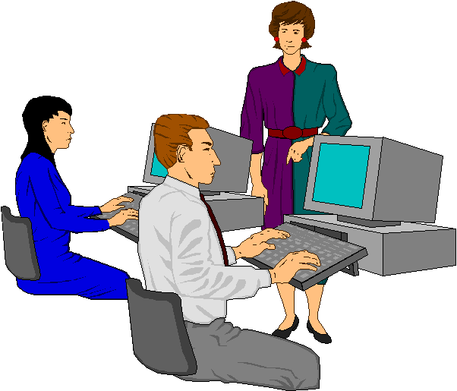
SISTEMAS INFORMATICOS
Un sistema informático es un conjunto de elementos que interactúan entre sí para realizar el tratamiento automático de la información. Un sistema informático está constituido por los siguientes componentes:
SOFTWARE
HARDWARE
RECURSOS HUMANOS

Slide 3
EVOLUCION DE LOS SISTEMAS INFORMATICOS
1939
Alan Turing
1980
IBM
1974
Vint Cerf
1983
Richard Stallman
1941
Konrad Zuse
1971
Ray Tomlinson
1943
ENIAC
1991
Linus Torvalds
1969
ARPA Y Rand Corporation
1946
John Von Newmann
1962
J.C.R. Licklider
1963
ASCII
1966
MULTICS

Slide 4
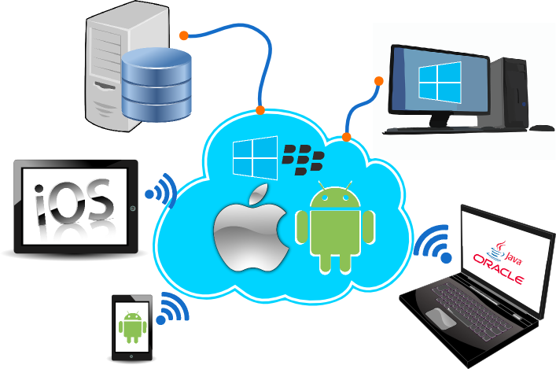
FUNCIONES DE UN SISTEMA INFORMATICO
Recolección
Exhibición
Transmisión
Clasificación
Procesamiento
Compresión
Almacenamiento
Recuperación

Slide 5
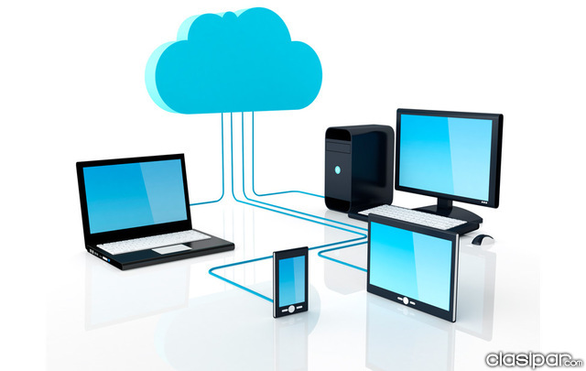
PROCESOS DE UN SISTEMA INFORMATICO
Son a las instrucciones que ejecutará el microprocesador mientras lee un programa determinado. Esto también implica a la memoria reservada y a sus contenidos, el estado de ejecución en determinado momento, y la información que permite al sistema operativo planificar.
Proceso paralelo
Proceso distribuido
Proceso cooperativo

Slide 6

ESTRUCTURA DE UN SISTEMA INFORMATICO
Los sistemas informáticos suelen estructurarse en subsistemas:
Subsistema lógico
Subsistema físico

Slide 7

ENFOQUE SITEMÀTICO DE UN SISTEMA INFORMATICO
Estudia los elementos o componentes de un sistema y sus interrelaciones con el ambiente. Es decir que el enfoque sistémico invita a estudiar la composición, el entorno y la estructura de los sistemas de interés.

Slide 8

SISTEMAS Y TECNOLOGIAS PARA LA GESTION
En toda empresa, la preocupación permanente por la mejora de la administración, las finanzas y la producción han conducido a la rápida adopción de sistemas automáticos capaces de facilitar tareas mecánicas y rutinarias, evitar errores y mejorar el control de la cartera de clientes y con el incremento consiguiente de la calidad.

Slide 9

PLANIFICACIÓN DE LA INFORMACIÓN EN LA ORGANIZACIÓN
Facilita a una organización una correcta determinación del estado actual de los sistemas informáticos, de los requisitos que la organización les demanda para identificar un estado futuro de dichos sistemas alineados con los objetivos de la organización.

Slide 10

INFORMACIÒN
Es el conjunto de datos organizados y procesados que constituyen mensajes, instrucciones, operaciones, funciones y cualquier tipo de actividad que tenga lugar en relación con un ordenador.

Slide 11

SISTEMAS DE INFORMACIÓN
Un sistema de información es un conjunto de elementos que interactúan entre sí con el fin de apoyar las actividades de una empresa o negocio. El equipo computacional: el hardware necesario para que el sistema de información pueda operar. El recurso humano que interactúa con el Sistema de Información, el cual está formado por las personas que utilizan el sistema.

Slide 12
ACTIVIDADES DE UN SISTEMA DE INFORMACIÓN
Procesos
Entradas
Almacenamiento
Salidas

Slide 13
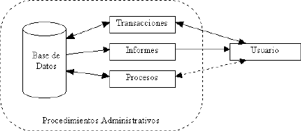
ELEMENTOS DE UN SISTEMA DE INFORMACIÓN

Slide 14
TIPOS DE SISTEMA DE INFORMACIÓN
Sistema de procesamiento de transacciones
Sistema de información gerencial
Sistema de soporte a decisiones
Sistema de información ejecutiva

